Slide 1
20120242 – Nguyễn Phúc Ân Smart House

Slide 2
Mục lục
01
02
03
04
Giới thiệu
Các thành phần
Một vài thiết bị
Cơ hội và thách thức

Slide 3
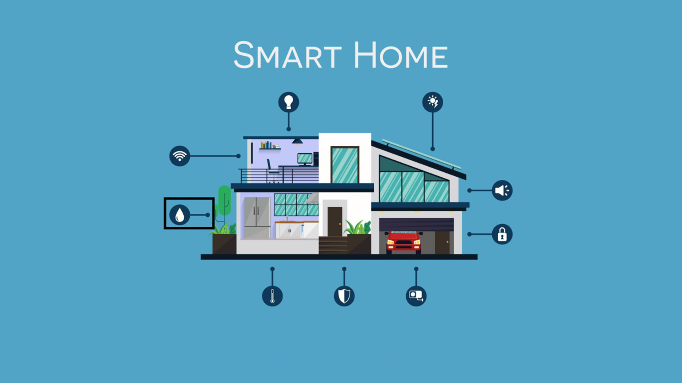
1. Giới thiệu
Nhà thông minh (Smart Home) là một hệ thống kỹ thuật số tích hợp, được thiết kế để cung cấp và quản lý các dịch vụ tự động và thông tin thông qua các thiết bị kết nối internet trong môi trường nhà ở. Mục tiêu của nhà thông minh là tối ưu hóa sự thoải mái, an toàn, tiết kiệm năng lượng và hiệu suất vận hành trong ngôi nhà, thông qua sự kết hợp của các thiết bị điện tử, cảm biến, và hệ thống điều khiển được quản lý thông qua mạng.

Slide 4
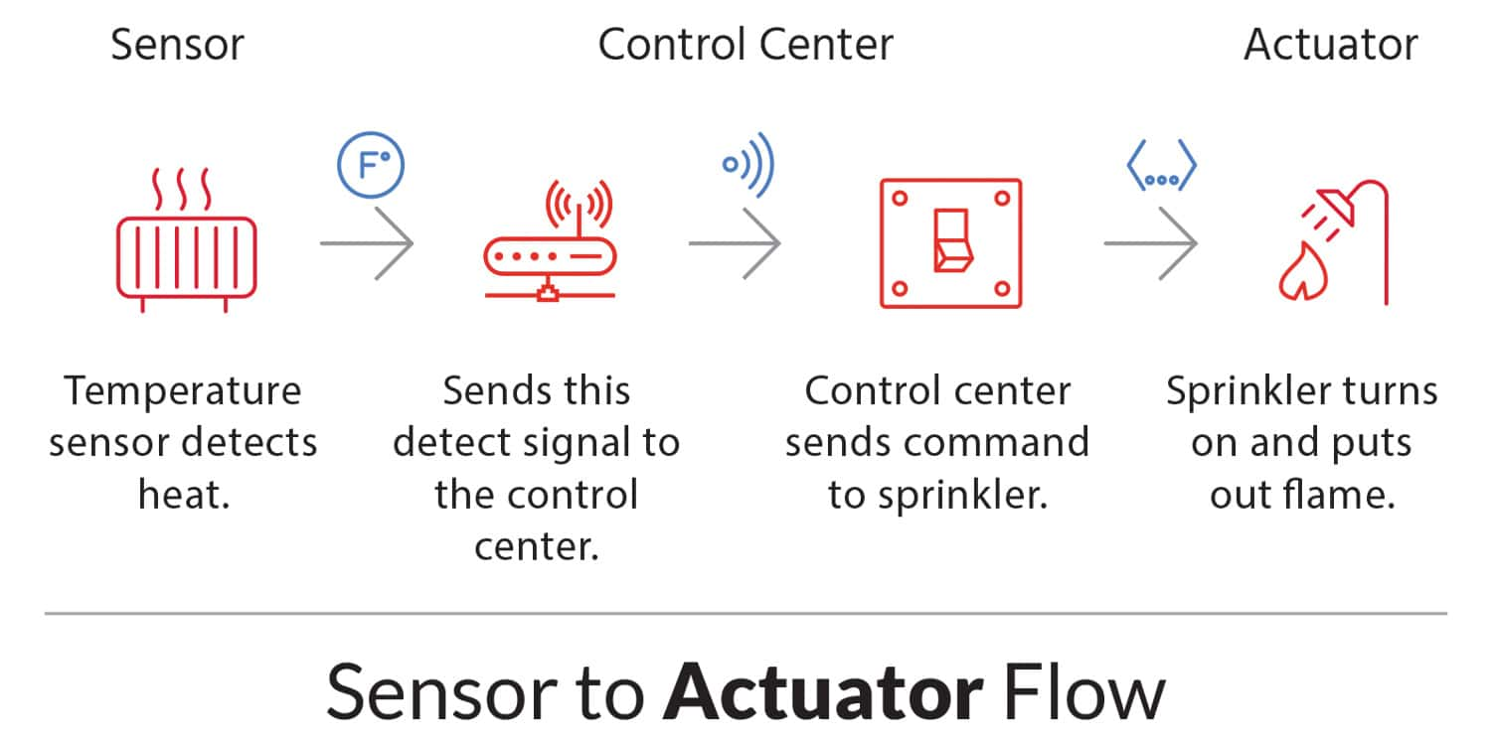
2. Các thành phần chính
2.1 Cảm biến
Thu nhận các thông số môi trường

Slide 5
2. Các thành phần chính
2.2 Thiết bị kết nối và điều khiển
Kết nối các thiết bị trong nhà lại với nhau và điều khiển chúng

Slide 6
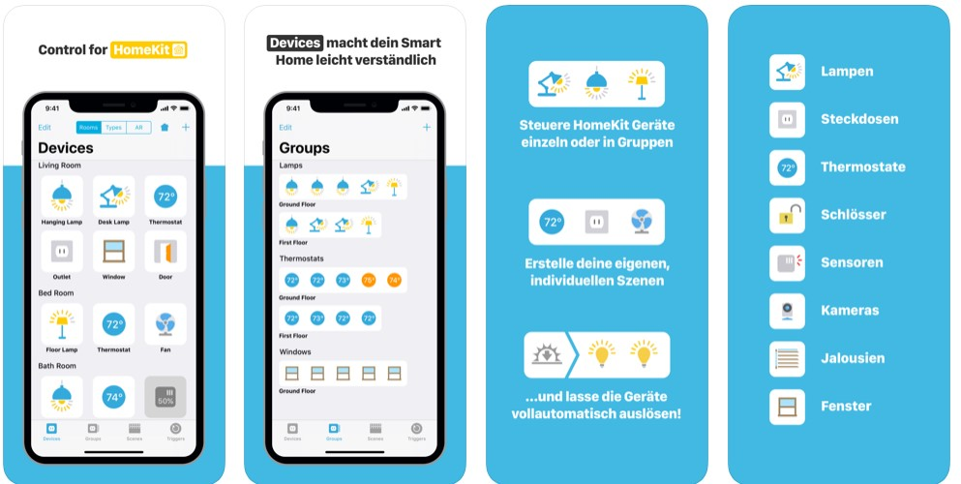
2. Các thành phần chính
2.3 Ứng dụng và mạng
Điều khiển, theo dõi các thiết bị từ xa

Slide 7
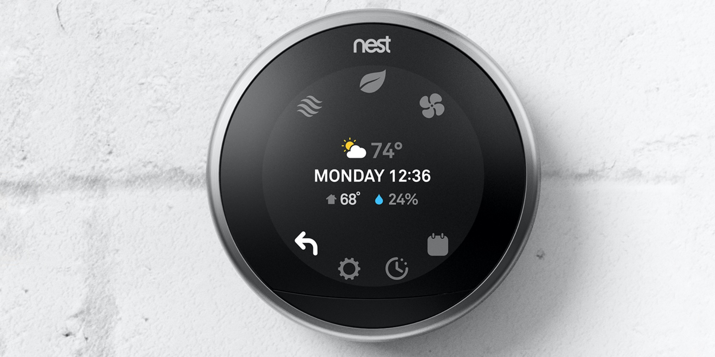
3. Một vài thiết bị tiêu biểu
3.1 Quản lý năng lượng
Nest Learning Thermostat : Giúp điều chỉnh nhiệt độ dựa trên điều kiện thời tiết

Slide 8
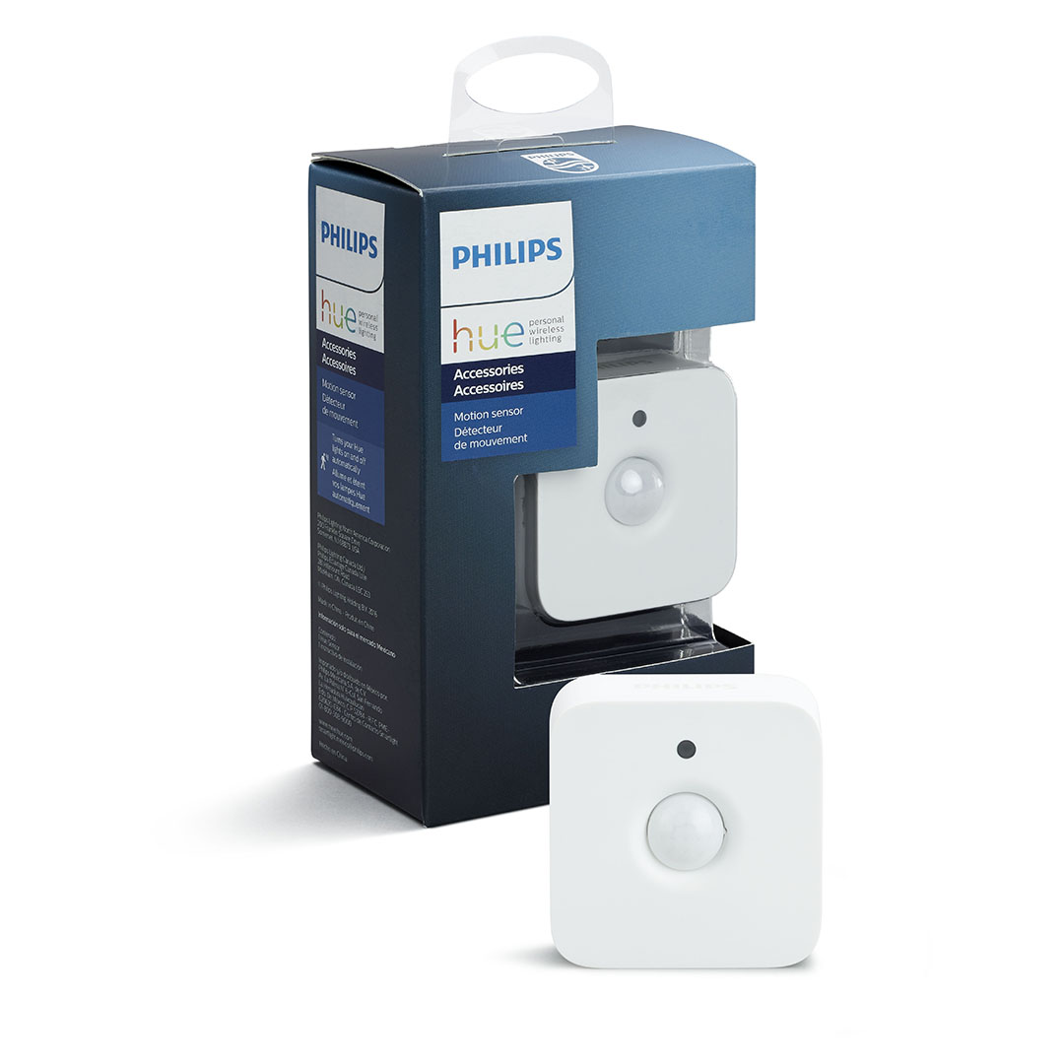
3. Một vài thiết bị tiêu biểu
3.2 Cảm biến
Philips Hue Motion Sensor: Phát hiện chuyển động

Slide 9
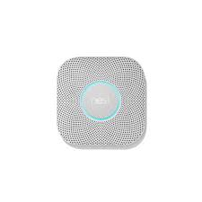
3. Một vài thiết bị tiêu biểu
3.2 Cảm biến
Google Nest Protect: Cảm biến khói giúp phát hiện đám cháy

Slide 10
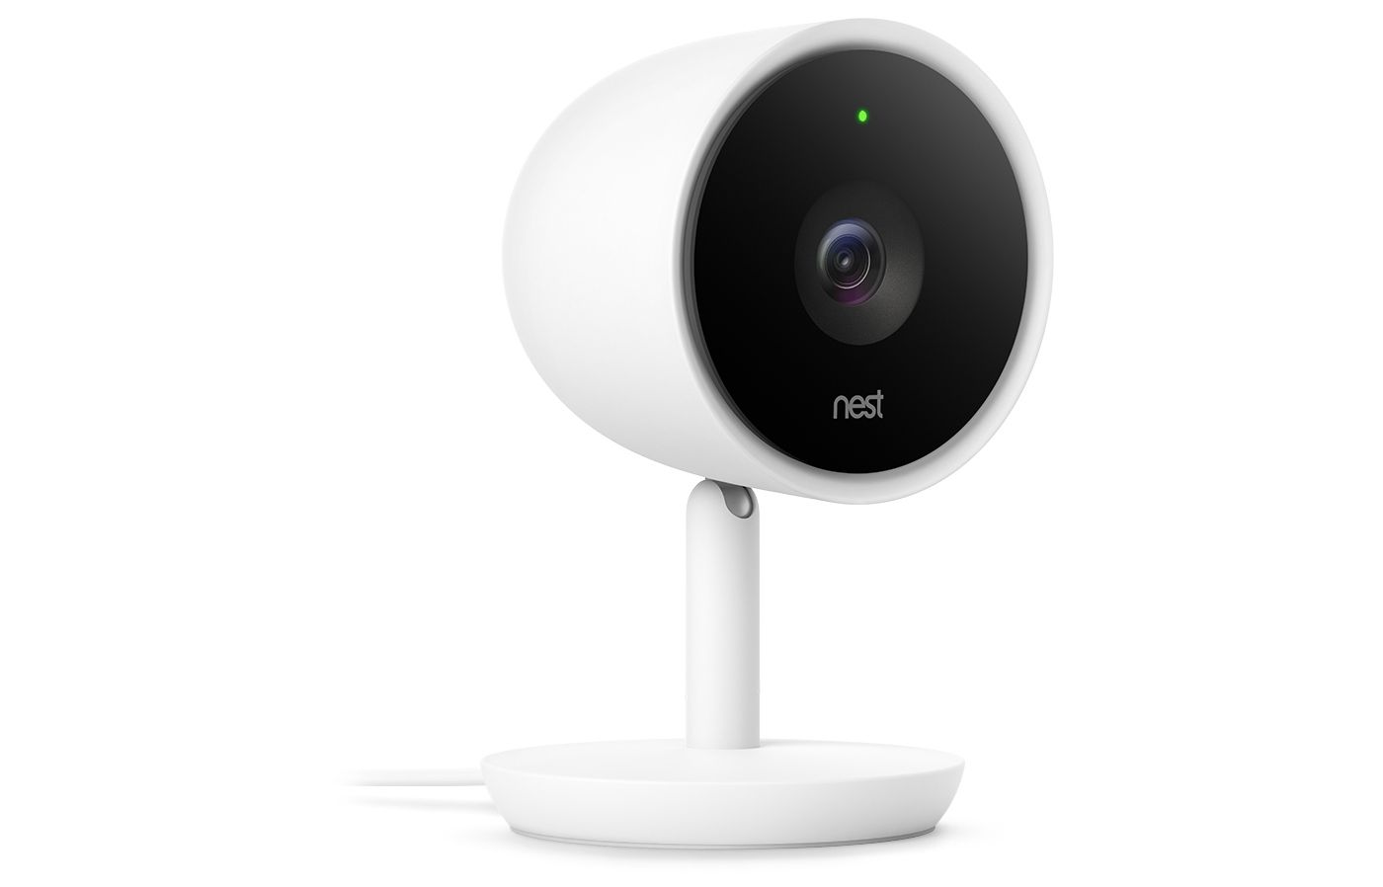
3. Một vài thiết bị tiêu biểu
3.3 Bảo mật và an ninh
Nest Cam IQ : phát hiện người lạ hoặc người quen

Slide 11
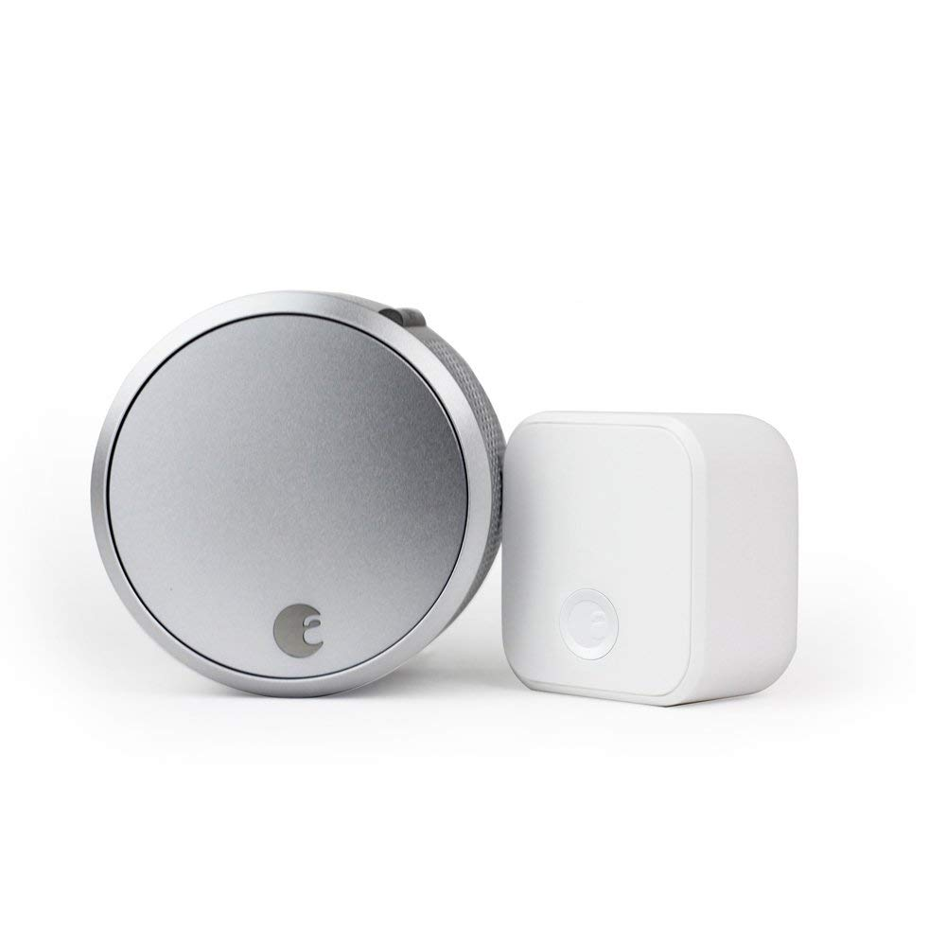
3. Một vài thiết bị tiêu biểu
3.3 Bảo mật và an ninh
August Smart Lock Pro: khóa mở từ xa

Slide 12
3. Một vài thiết bị tiêu biểu
3.4 Giọng nói
Điều Khiển Bằng Giọng Nói:
Hệ thống AIoT có thể tích hợp với trợ lý ảo như Siri, Google Assistant, hoặc Alexa để người dùng có thể điều khiển và tương tác với các thiết bị trong nhà thông qua lệnh giọng nói.

Slide 13
4. Cơ hội và thách thức
4.1 Cơ hội
Tiện lợi, thoải mái
Quản lý hiệu quả năng lượng
Nâng cao an ninh
Linh hoạt trong giao tiếp

Slide 14
4. Cơ hội và thách thức
4.1 Thách thức
Bảo mật và quyền riêng tư
Độ tin cậy
Đầu tư
Tiêu thụ năng lượng

